Slide 1
一般社団法人 相模原ダルク 紹介資料 完全版
本資料の構成
• Part A: 公式サイト・公的情報を反映した新規プロ仕様セクション
• Part B: 提供資料の完全コピー（18ページ）
• 目的: 既存情報の維持 + 最新情報・経営視点を追加
• 用途: 説明会、連携機関向け提案、家族会・支援機関共有
CHANGE YOUR LIFE! 依存症からの回復支援を、予防から社会復帰まで一気通貫で実装
作成日: 2026-04-29

Slide 2
Executive Summary
相模原ダルクの提供価値を、実績・支援設計・社会連携の3軸で整理
組織価値
実績・体制
対外連携
• 理念: 人としての尊厳を大切に、生き直す力を支える
• 依存症回復を、生活・就労・家族支援まで含めて設計
• 当事者スタッフ中心の伴走型支援
• 創設以来の延べ支援実績 400名以上
• 5つの大型寮 + 個室寮9室、定員約70名規模
• 24時間見守りと5段階ステージ制による自立支援
• 医療・行政・司法・地域団体とのネットワーク
• 予防啓発、家族会、就労支援を統合
• 地域の依存症課題に対する社会資源として機能
SAGAMIHARA DARC | CORPORATE PRESENTATION 2026
2

Slide 3
Agenda
新規セクションと完全コピー付録の全体像
Part A (新規)
Part B (付録)
• 1. 外部環境（依存症情勢・政策動向）
• 2. 相模原ダルクの理念・提供価値
• 3. サービスポートフォリオと支援プロセス
• 4. 差別化要因（8つの強み）
• 5. 連携ネットワーク・家族支援
• 6. KPIダッシュボード設計
• 7. 実行ロードマップ（提案）
• 8. お問い合わせ導線
• 9. 出典一覧
• 10. 付録: 提供資料の完全コピー（18ページ）
SAGAMIHARA DARC | CORPORATE PRESENTATION 2026
3

Slide 4
外部環境: 日本の薬物情勢（2024-2025）
警察庁 令和7年警察白書・厚生労働省依存症対策ページを基に要約
公的統計ハイライト
示唆
• 2024年の薬物事犯検挙人員は13,462人（高水準を維持）
• 全薬物事犯に占める比率: 覚醒剤 45.5%、大麻 45.1%
• 20歳代以下の若年層で大麻事犯が継続して高水準
• 2024年12月: 大麻施用罪を含む法改正が施行
• 早期介入・相談導線の拡充が一層重要
• 家族・学校・地域連携による一次予防の継続が必要
• 治療後の再発予防と社会復帰支援の統合設計が鍵
• 公的機関・民間回復施設の役割分担と接続強化が必要
SAGAMIHARA DARC | CORPORATE PRESENTATION 2026
4

Slide 5
理念・ミッション・提供価値
公式サイト施設情報を基に再構成
理念・使命
提供価値
• 理念: 人としての尊厳を大切に、生き直す力を支える
• 使命: 生き直す力で依存症からの回復を
• 安心して自分を表現できる共同の場づくりを重視
• 相談・入寮・通所・就労支援を段階的に提供
• 本人だけでなく家族・周囲の方の相談にも対応
• 依存症回復を社会参加までつなぐ伴走型支援
• 地域の多機関連携ネットワークのハブ機能
SAGAMIHARA DARC | CORPORATE PRESENTATION 2026
5

Slide 6
サービスポートフォリオ
公式ページ記載の事業内容を俯瞰
障害福祉サービス
入寮事業
相談事業
• 自立訓練（生活訓練）
• 就労継続支援B型
• 段階的な社会参加を支援
• 大型寮5か所 + 個室寮9室
• 24時間体制の見守り
• 依存症治療に特化した住環境
• 本人・家族・周囲の方が相談可能
• 初回無料（公式案内）
• 秘密保持のもとで対応
連携・協力事業
予防・啓発事業
• 医療機関・行政機関・地域団体との連携
• 依存症回復プログラムの監修・助言・運営協力
• 地域全体の回復支援ネットワークを形成
• 教育機関・行政・団体向け講演活動
• 地域イベント参加（エイサー演舞など）
• 予防啓発を通じた再発防止・早期相談促進
SAGAMIHARA DARC | CORPORATE PRESENTATION 2026
6

Slide 7
回復支援プロセス
相談から社会復帰・継続支援までの標準導線
01 初回相談 （本人・家族・関係者）
02 アセスメント （課題/状態/希望の整理）
03 導入期支援 （入寮/通所・生活再建）
04 回復プログラム （5ステージ制・個別支援）
05 社会復帰準備 （就労支援・地域連携）
06 アフターケア （家族会・継続フォロー）
ポイント: 依存症を単発の治療で捉えず、再発予防・家族支援・就労支援まで連続的に設計する。
SAGAMIHARA DARC | CORPORATE PRESENTATION 2026
7

Slide 8
差別化要因: 8つの強み
公式「相模原ダルクの強み」ページを要約
8 ADVANTAGES
• 1) 10年超で延べ400名以上の回復支援実績
• 2) 最新プログラム + 24時間見守り + 5段階ステージ制
• 3) 定員約70名、関東圏最大規模クラスの設備
• 4) 当事者経験を持つスタッフによる伴走支援
• 5) 理事陣の専門性と安定運営
• 6) 他機関プログラムへの監修・協力実績
• 7) 地域活動・啓発・行政連携の継続
• 8) 開設当初からの家族支援（家族会・相談）
SAGAMIHARA DARC | CORPORATE PRESENTATION 2026
8

Slide 9
連携ネットワーク設計
医療・行政・司法・地域・家族をつなぐ支援基盤
医療
行政・司法
地域・家族
• 依存症専門医療機関
• 精神科・心療内科
• 治療継続と再発予防連携
• 保健所・精神保健福祉センター
• 保護観察所・矯正関連
• 地域支援事業との接続
• 家族会・自助グループ
• 地域啓発イベント
• 卒業後フォローと居場所づくり
SAGAMIHARA DARC | CORPORATE PRESENTATION 2026
9

Slide 10
KPIダッシュボード（提案）
既存実績と運営指標を同時に可視化
アウトカム指標
運営指標
• 支援人数（累計/年度）
• 在寮中再使用率
• 卒業後継続率（6か月/12か月）
• 就労移行・定着率
• 家族会継続参加率
• 初回相談件数と相談経路
• 待機期間・入寮稼働率
• 多機関連携件数（医療・行政・司法）
• 再相談率と緊急介入件数
• 支援満足度（本人/家族）
SAGAMIHARA DARC | CORPORATE PRESENTATION 2026
10

Slide 11
実行ロードマップ（提案）
支援品質向上・連携拡張・発信強化を同時推進
Phase 1
Phase 2
Phase 3
• 相談導線の標準化
• 初回面談テンプレート統一
• KPI定義と記録整備
• 家族支援コンテンツ強化
• 連携機関との定例共有
• 卒業者フォローの拡張
• 地域向け啓発の定期化
• 成果レポート公開
• 外部連携モデルの横展開
SAGAMIHARA DARC | CORPORATE PRESENTATION 2026
11

Slide 12
お問い合わせ
初回相談無料・秘密厳守（公式案内）
連絡先
• 一般社団法人 相模原ダルク
• 〒252-0237 神奈川県相模原市中央区千代田3-3-20
• TEL: 042-707-0391 / FAX: 042-707-0392
• 営業時間: 平日 9:00-17:00 / 土・祝 9:00-14:00（日曜休）
• 公式サイト: https://s-darc.com/
CHANGE YOUR LIFE! 変われる。変われた仲間がいる。
SAGAMIHARA DARC | CORPORATE PRESENTATION 2026
12

Slide 13
出典
公式サイト・公的機関公開情報（2026年4月参照）
References
• 1. 相模原ダルク公式サイト: https://s-darc.com/
• 2. 施設情報: https://s-darc.com/facility/
• 3. 強み: https://s-darc.com/advantage/
• 4. 問い合わせ: https://s-darc.com/contact/
• 5. 警察庁 令和7年警察白書 第4節薬物銃器対策:
• https://www.npa.go.jp/hakusyo/r07/honbun/html/bb4441000.html
• 6. 厚生労働省 依存症対策:
• https://www.mhlw.go.jp/stf/seisakunitsuite/bunya/0000070789.html
• 7. 参考資料(提供ファイル):
• sagamihara_darc_presentation_2026_20260421013752.pdf
• sagamihara_darc_presentation_2026_corporate_IR_redesign.pptx
SAGAMIHARA DARC | CORPORATE PRESENTATION 2026
13

Slide 14
付録A: 提供資料の完全コピー
以下18ページは提供PDFを画像化して順番通りにそのまま収録
Appendix Notes
• 元資料の記載内容・構成を保持するため、各ページを全面画像として収録
• 元資料: sagamihara_darc_presentation_2026_20260421013752.pdf (18ページ)
• この付録は『削除・改変なしで内容を残す』要件に対応
SAGAMIHARA DARC | CORPORATE PRESENTATION 2026
14

Slide 15
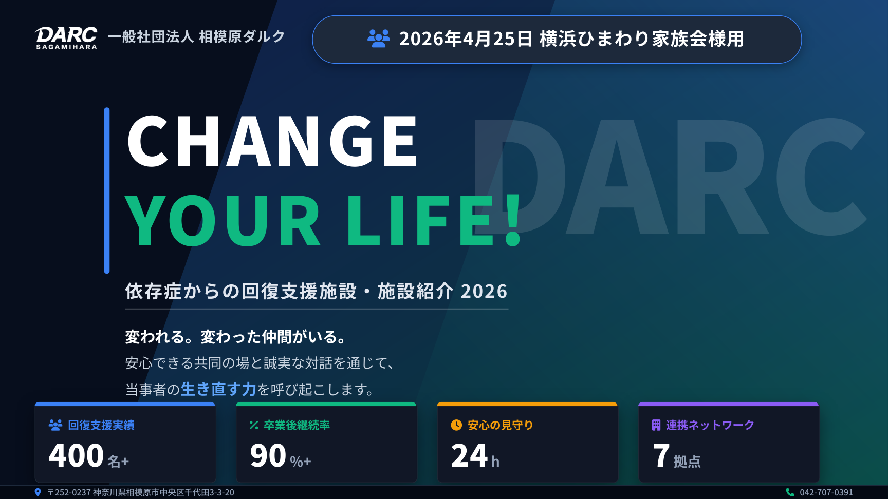

Slide 16
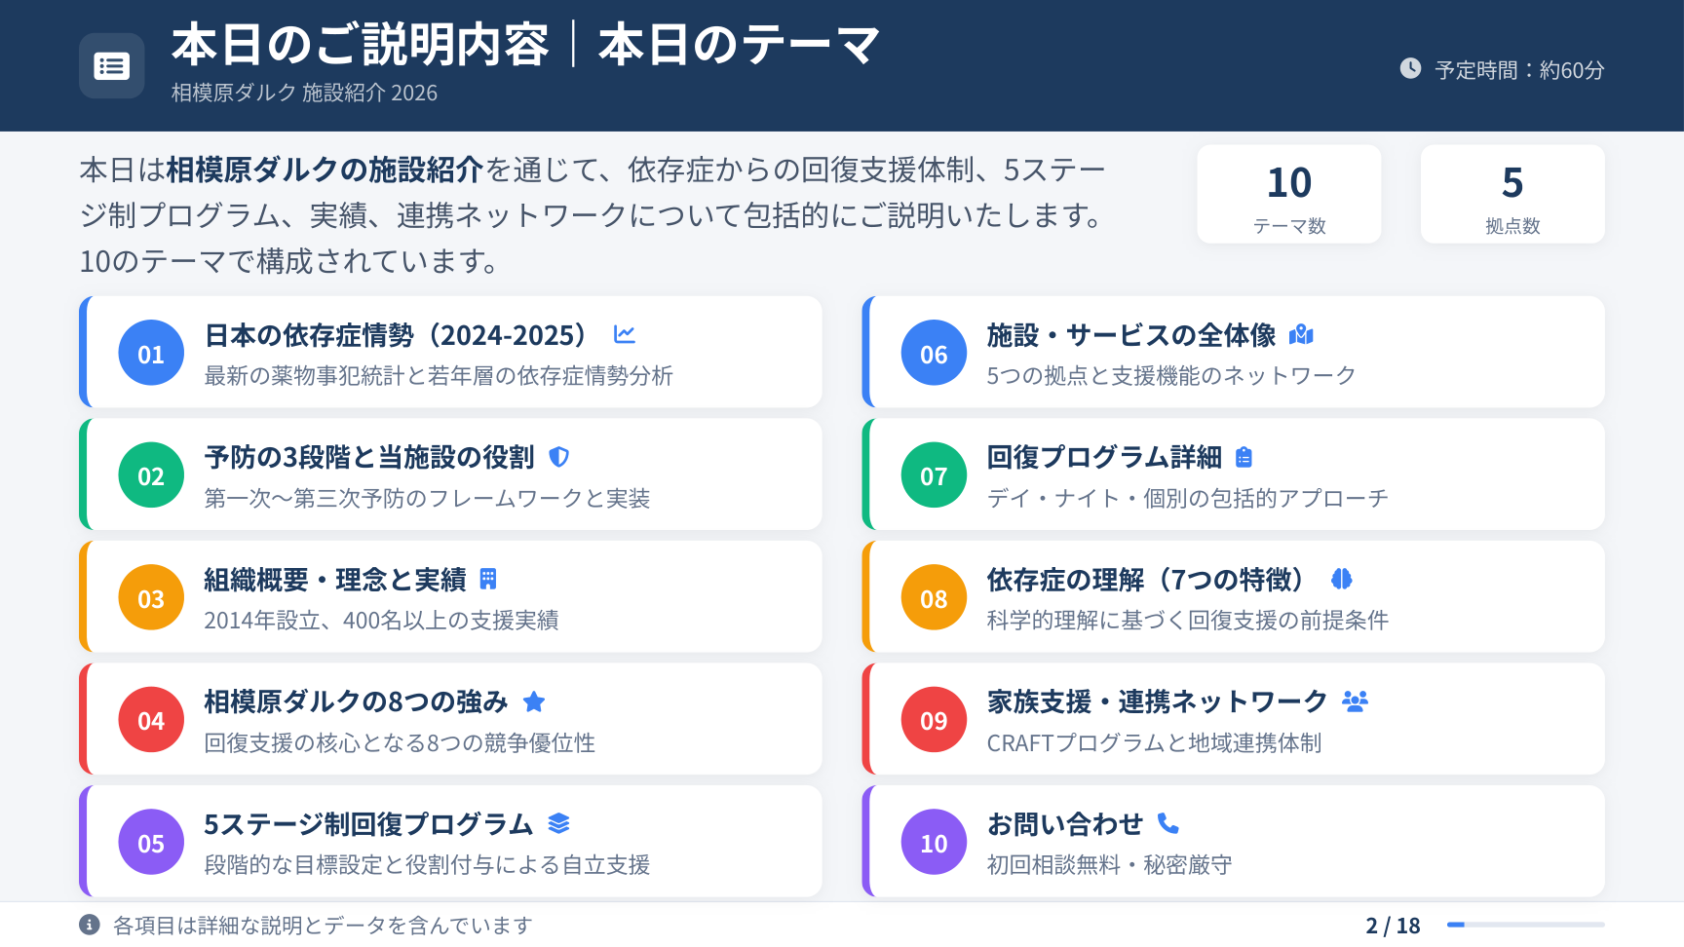

Slide 17
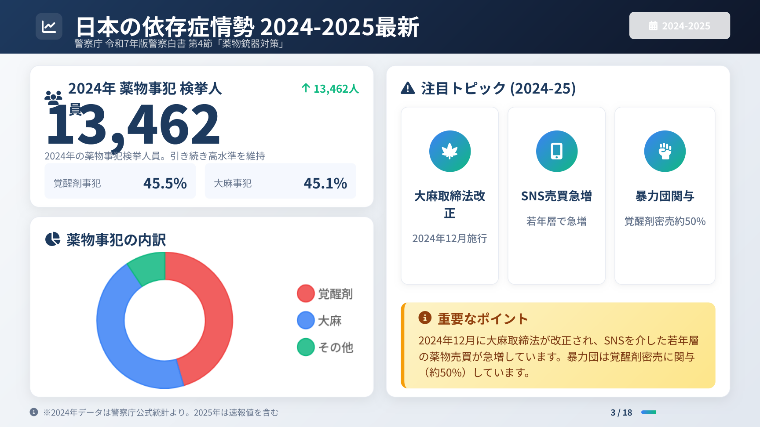

Slide 18
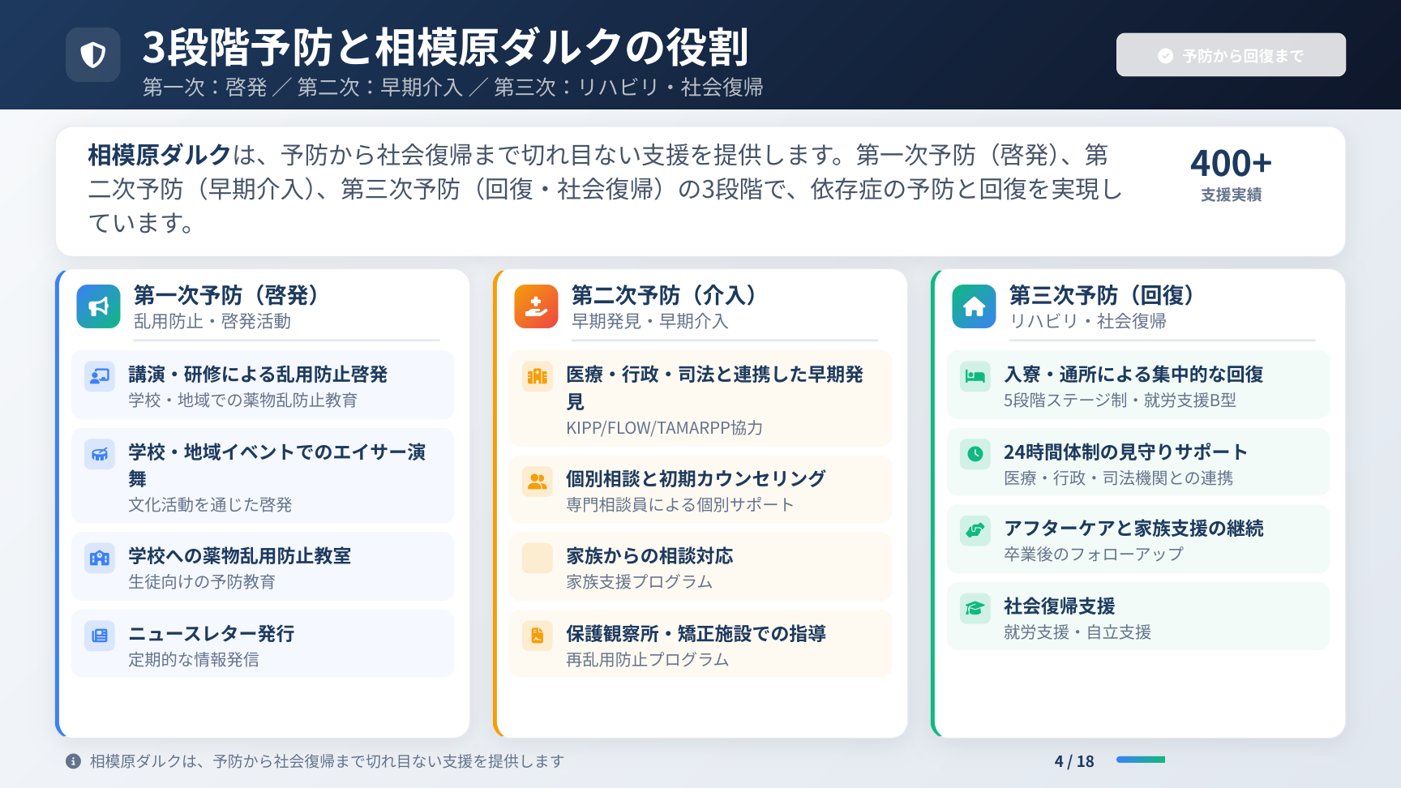

Slide 19
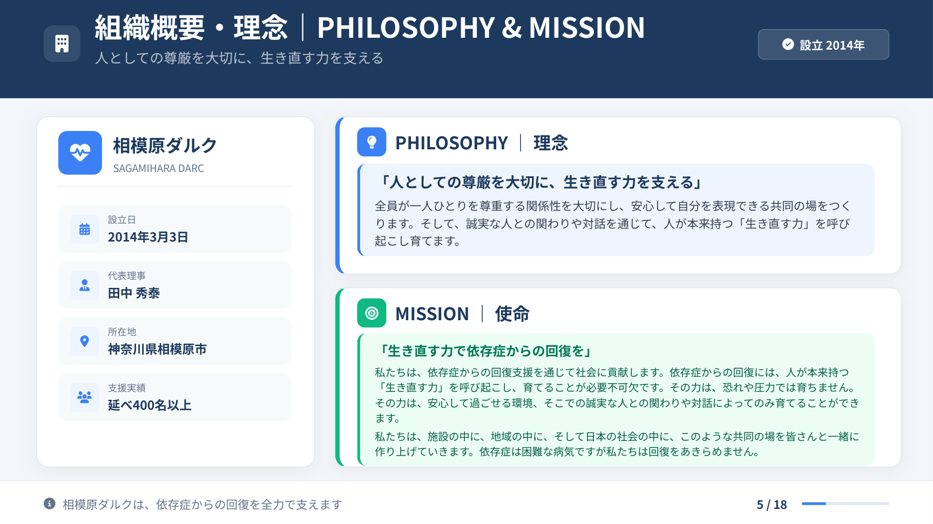

Slide 20
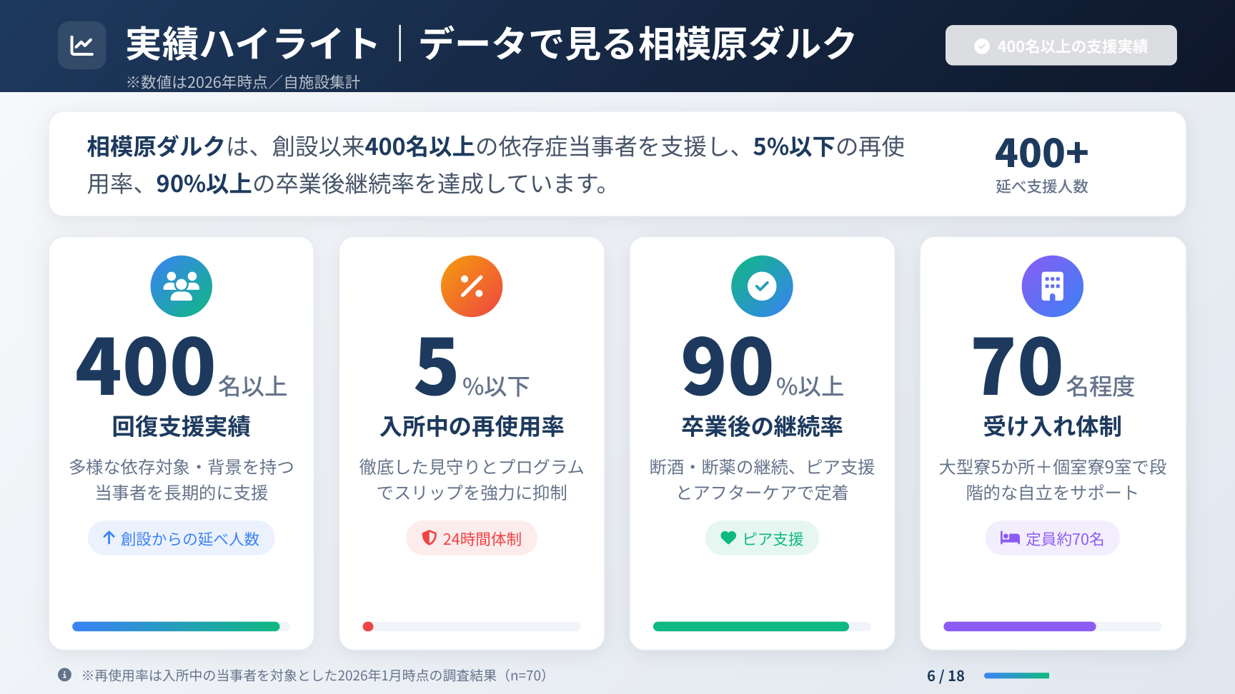

Slide 21
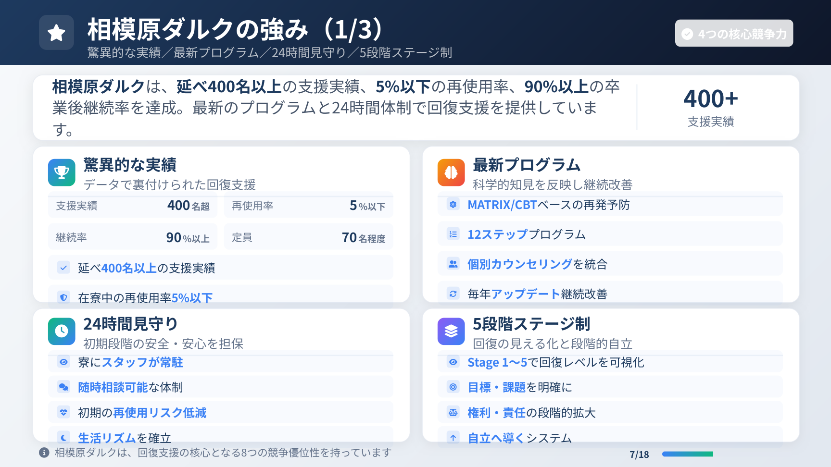

Slide 22
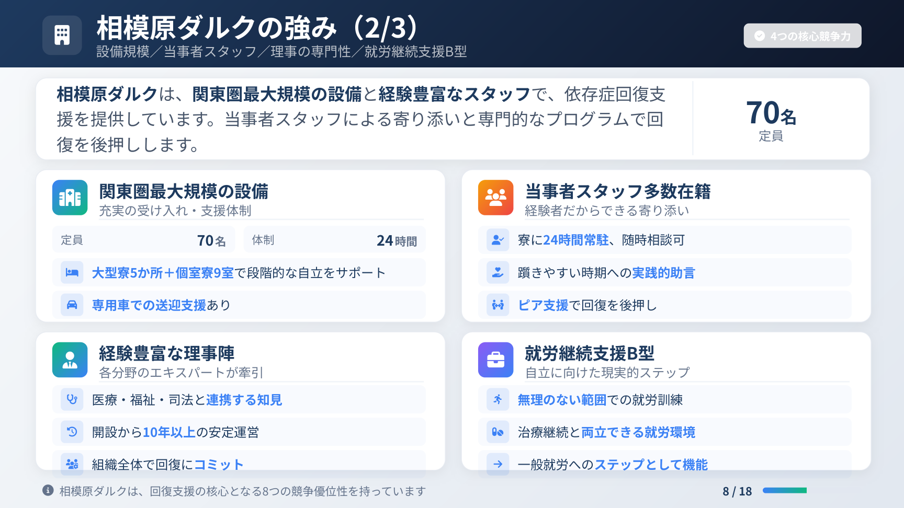

Slide 23
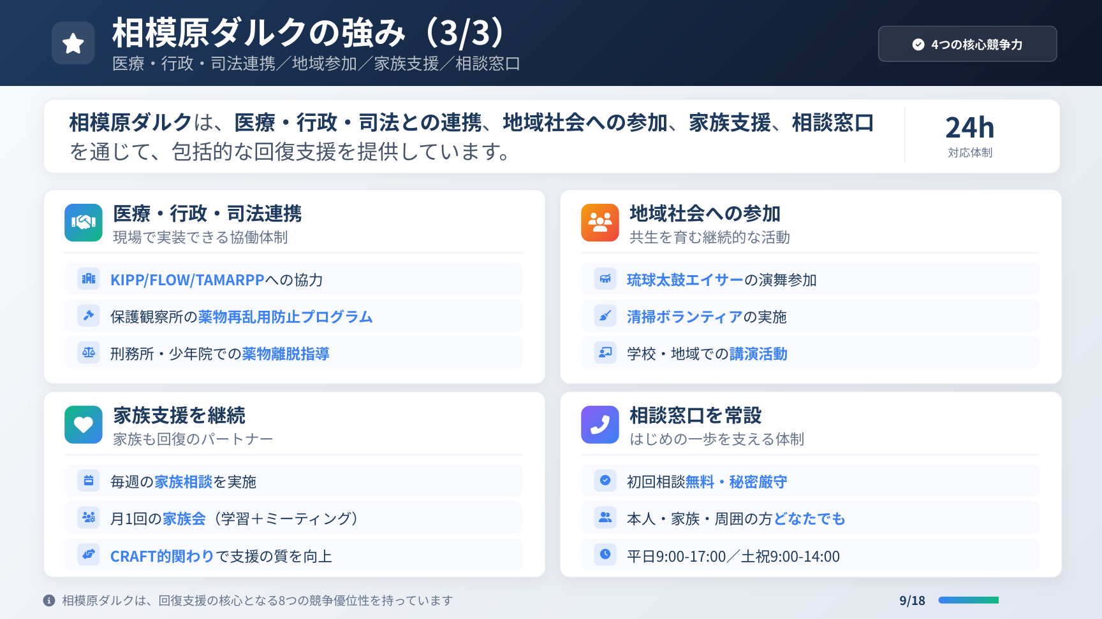

Slide 24
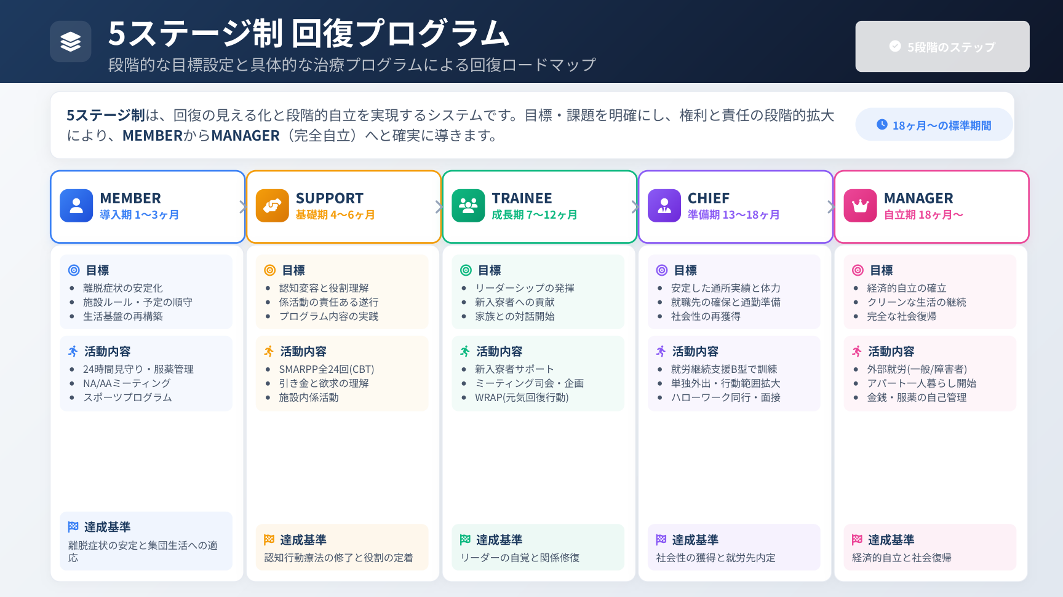

Slide 25
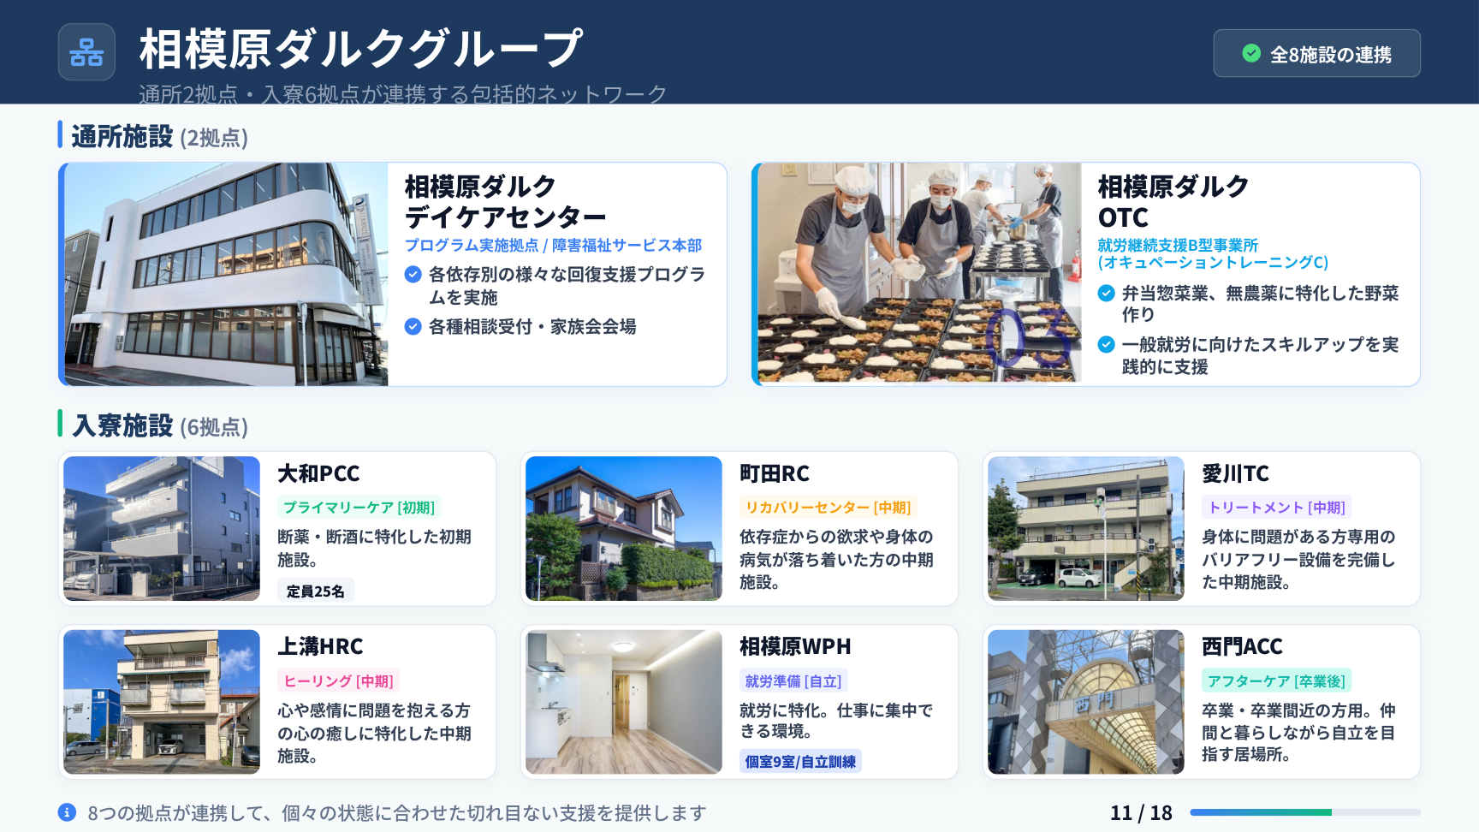

Slide 26
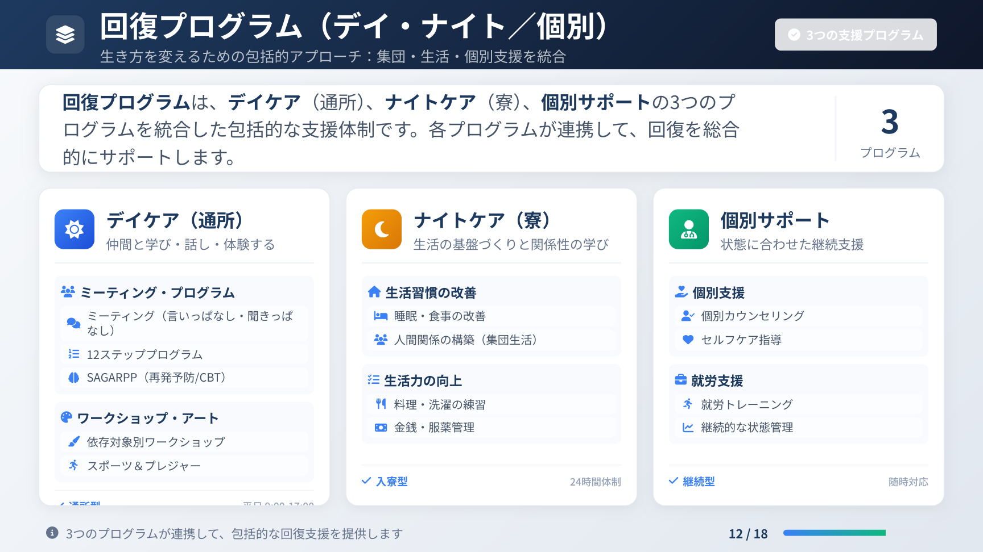

Slide 27
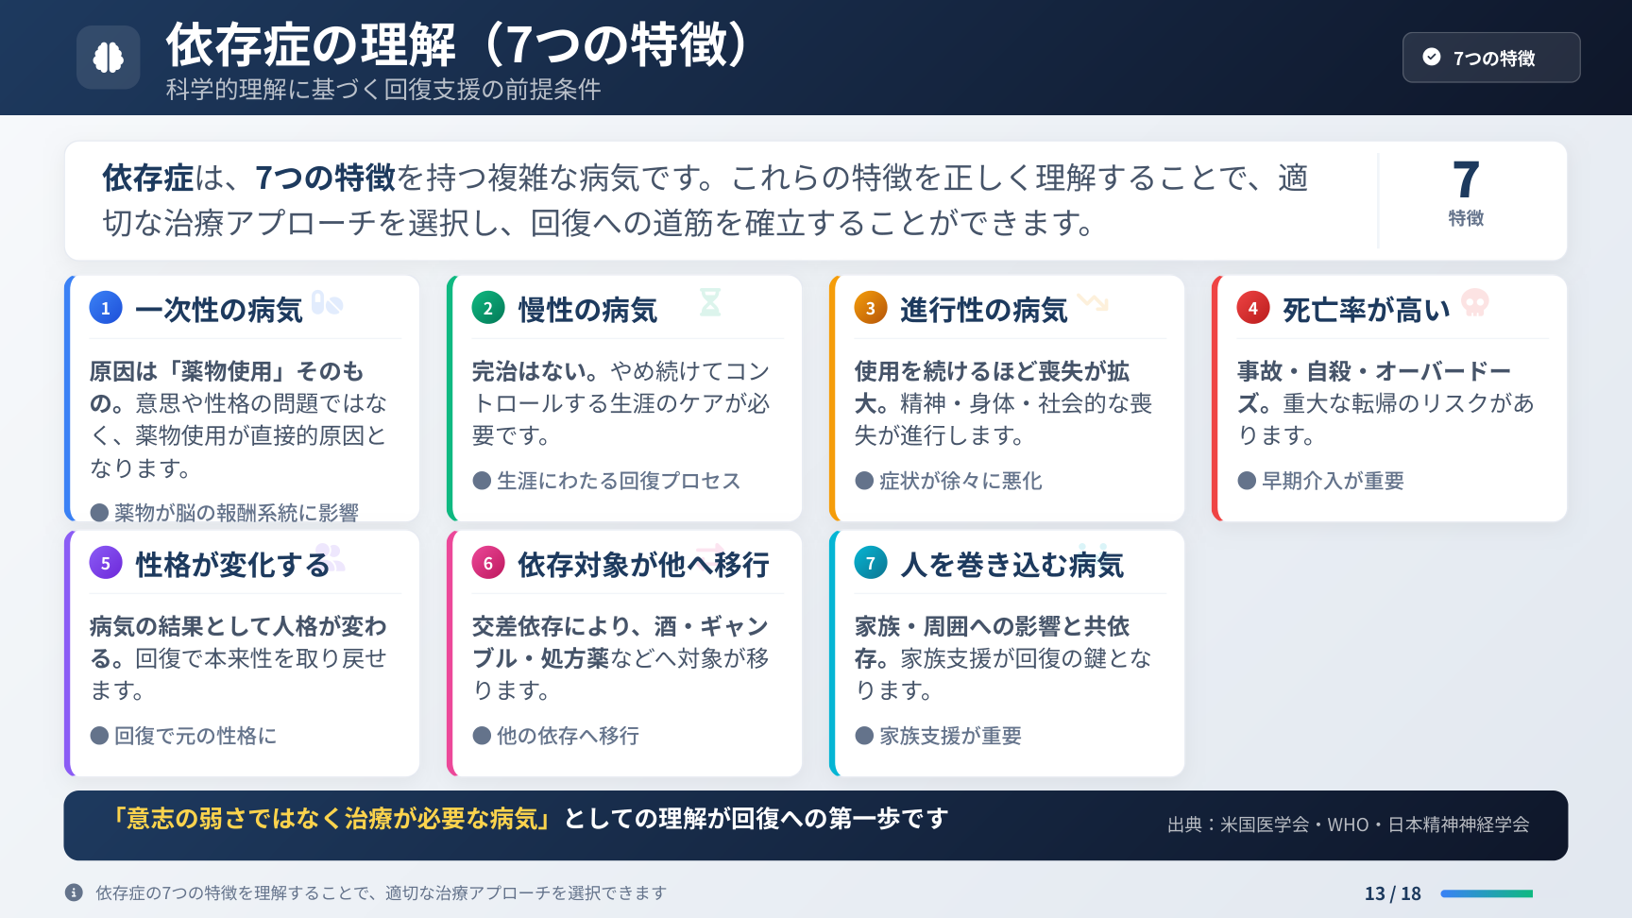

Slide 28
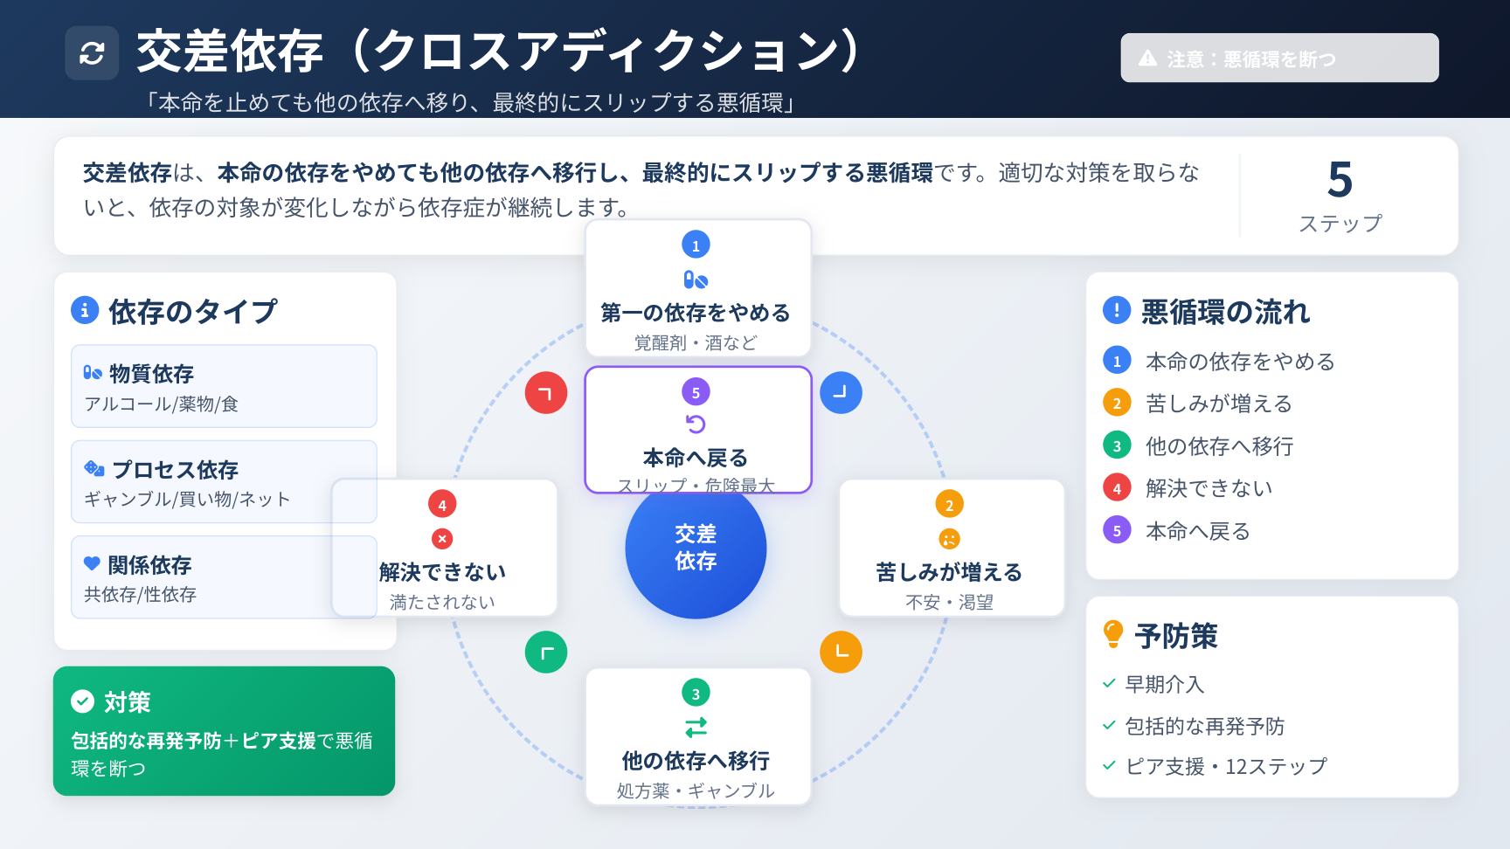

Slide 29
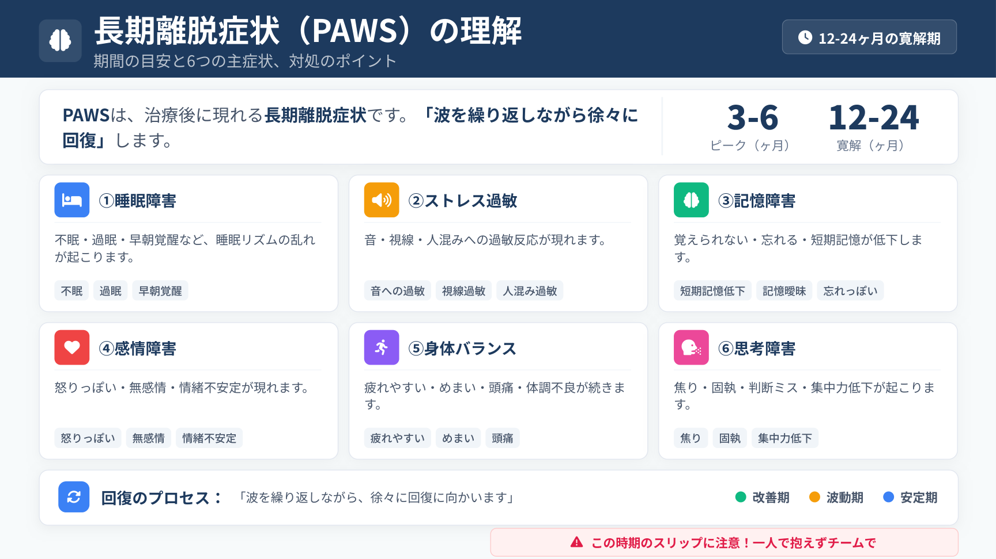

Slide 30
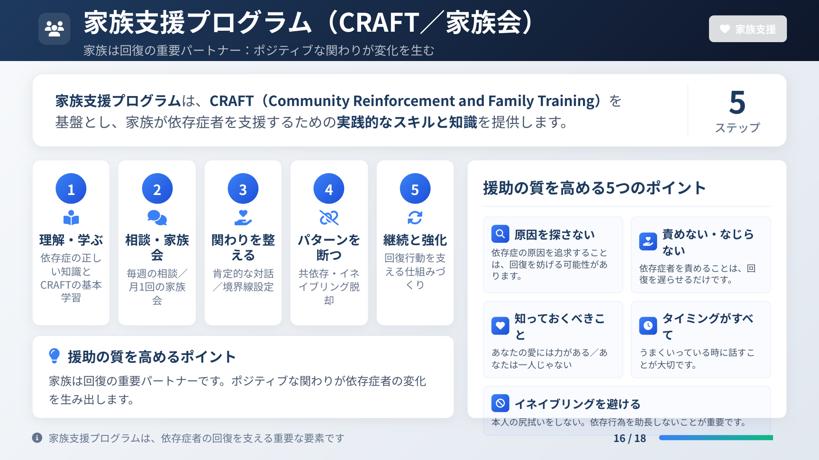

Slide 31
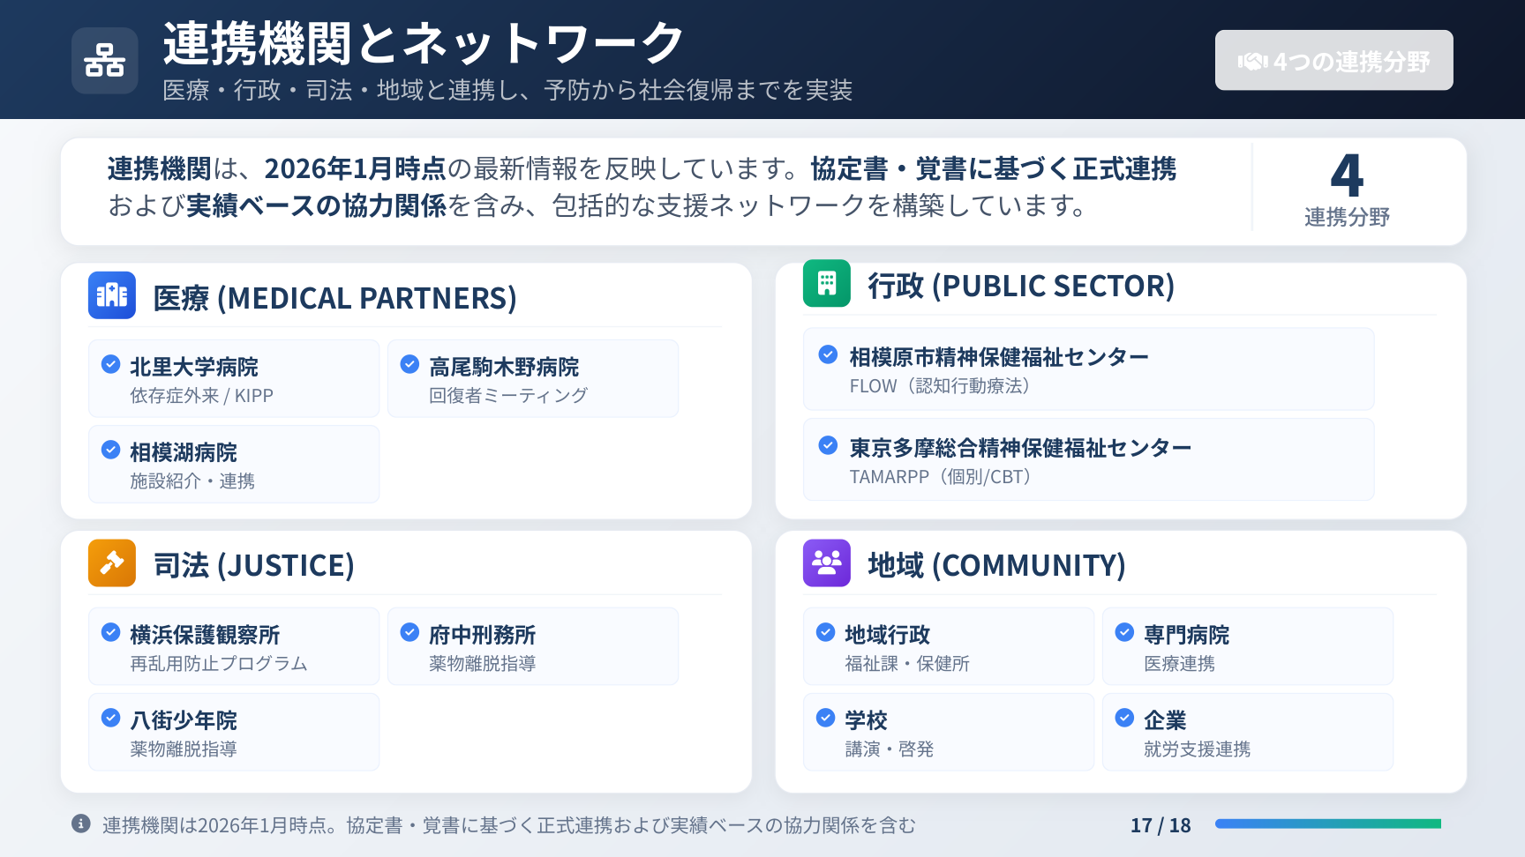

Slide 32
